Slide 1
ИСТОРИЈА VII РАЗРЕД
Мрдеља рондовић
Ју „ десанка максимовић“ рибник

Slide 2
СРПСКЕ ЗЕМЉЕ У ПОЗНОМ СРЕДЊЕМ ВИЈЕКУ
ДИНАСТИЈА НЕМАЊИЋА

Slide 3
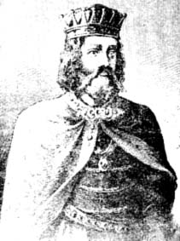
Српске земље у вријеме Стефана Немање
У поменутом периоду српске земље су се налазиле између Угара и Византијске државе.
Византијској држави био је одан велики жупан Тихомир, који се покушао одржати на власти уз помоћ византијске војске, али га је са власти збацио његов најмлађи брат Стефан Немања.
Стефан Немања се супроставио Византији и у помоћ позвао Угаре и Млетачку републику, али га је Византија заробила и одвела у Цариград гдје се обавезао на покорност.
Доласком смјене власти у Византији 1180. г. Немања је то искористио и проширио своју државу према југу.
1190.г. Немања трпи пораз од Византије, али освојене територије остају у саставу његове државе.

Slide 4
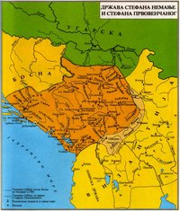
Стефан Немања подржавао је цркву и са њом је много сарађивао.
Власт је препустио сину Стефану Немањићу
Стефан Немања је оснивач династије Немањића и сматрао се оснивачем модерне средњовјековне српске државе.

Slide 5
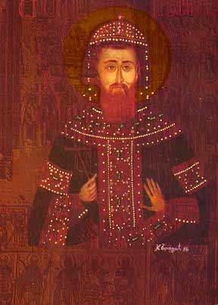
Међународни положај српске краљевине и цркве
По праву првородства престо је требао припасти Вукану, али по жељи њиховог оца Немање на чело државе је дошао његов млађи брат Стефан Немањић.
Велики жупан Стефан Немањић показао се као достојан насњедник свога оца и успио је да прошири територију своје државе.
Није био задовољан титулом великог жупана, па је затражио од папе да га крунише за краља. Папа га је и крунисао 1217.г. и као први краљ назван је Првовјенчаним.
Његовим крунисањем за краља Србија добија међународни углед и међународно признање.

Slide 6
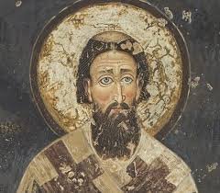
Црквена самосталност
Православна црква била је потчињена Охридској архиепископији. Послије државне независности било је потребно формирати црквену независност у оквиру Српске државе.
На том процесу радио је Немањин син Растко. Замонашио се на Светој гори и добија име Сава.
Монах Сава у Никеји 1219.г. добија сагласност за самосталност Српске православне цркве и постављен је за првог архиепископа.
Почео је организовање епископија на чијем челу именује Србе умјесто Грка, те тако захваљујући његовој мудрости Српска црква се ослободила Охридске архиепископије.
Са својим оцем на Светој гори подигао је манастир Хиландар

Slide 7
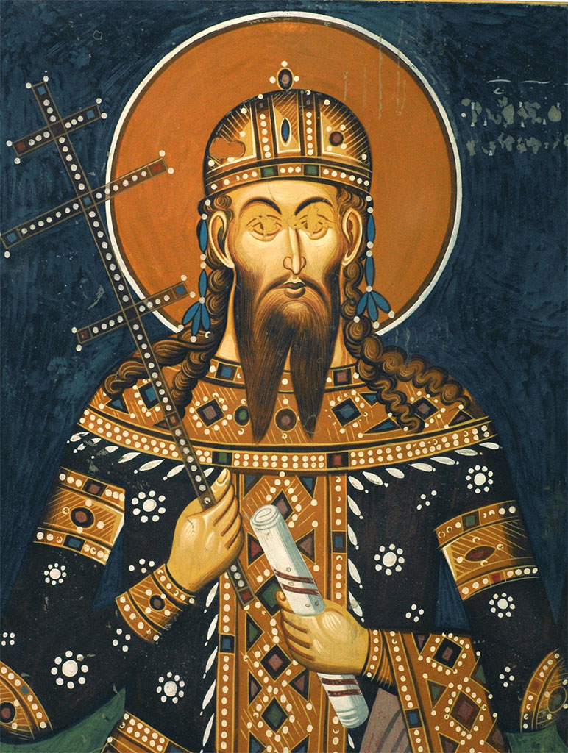
Привредни успон
Стефана Немањића наслиједио је његов син Урош (1243 – 1276). Он нема значајних спољних политичких успјеха, али је зато привредно Србија узнапредовала као никада до тада. Обнавља рударство доводећи њемачке рударе Сасе, развија трговину и кује новац са својим ликом.
Са развојем привреде ојачан је положај владара и они више не зависе од властеле и њихова моћ неограничено расте.

Slide 8
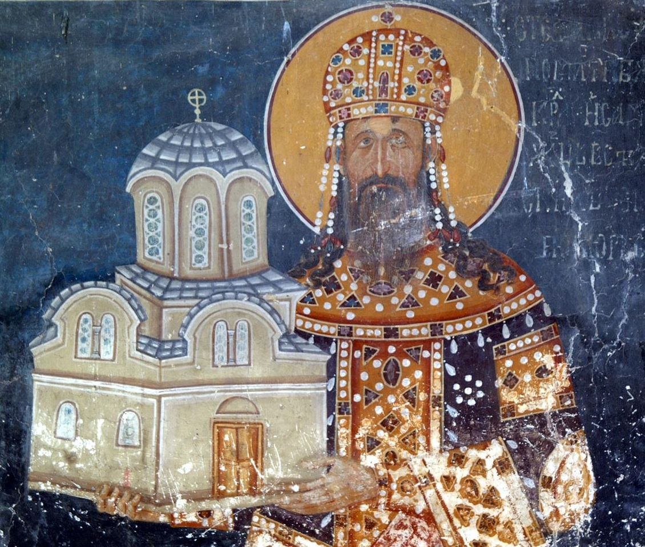
Освајања
За вријеме краља Милутина 1822 – 1321 Србија је знатно увећала своју територију. Био је ожењен византијском принцезом Симонидом, те су те територије византијски владари сматрали поклоњеним миразом. Србија се проширила сјеверно до Дунава.
Београд се налази први пут у саставу Српске државе .
У периоду успона и ширења дошло је до сукоба између браће Милутина и Драгутина чиме је успорен привредни развој Српске државе. Касније и њихови синови су наставили сукобе. Из тог сукоба је изашао као побједник Милутинов син Стефан Дечански.
Стефан Дечански је 1330. г. је извојевао велику побједу над Бугарима код Велбужда гдје је учврстио свој углед и положај.
Српским земљама династија Немањића управљала је два вијека са почетком Стефана Немање 1166. године и завршава се Урошевом смрћу 1371. године.

Slide 9
Задаћа
Одговорите на питања из уџбеника на страни 117.

